Slide 1

POLÍTICA PÚBLICA · INTEGRIDAD
Rompiendo el Círculo de la Corrupción
La contratación pública como barrera contra el financiamiento político mercantilista.
Percy Eslava
Abogado y Magíster en Derecho
https://eslava.pe
https://www.linkedin.com/in/percy-eslava/
percy.eslava@gmail.com

Slide 2

La presente ponencia se basa principalmente en el presente libro publicado en 2018 (Ruiz de Montoya), complementado con otras bibliografías, informes actualizados, comentarios y experiencia del ponente.

Slide 3
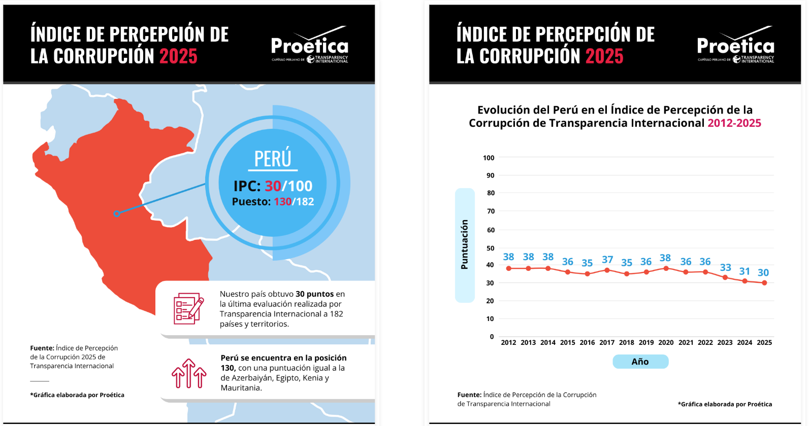

Slide 4
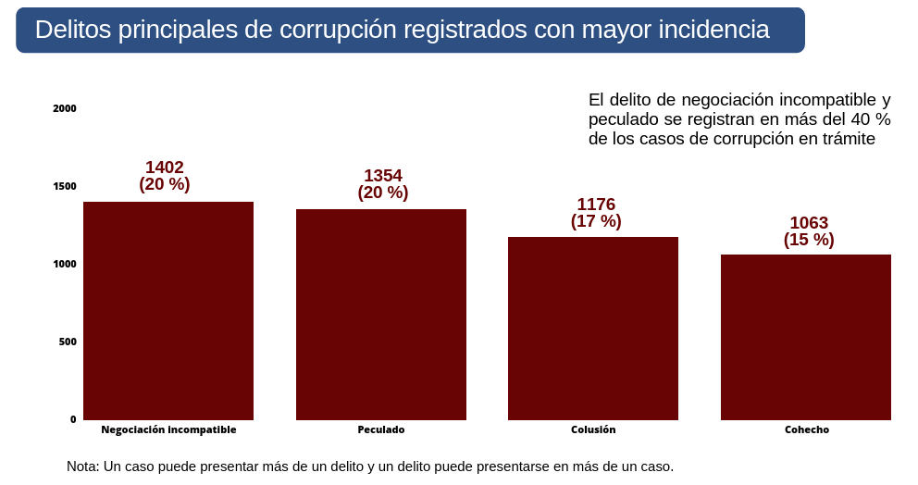
Fuente: Defensoría del Pueblo, 2024

Slide 5


MARCO CONCEPTUAL
El Modelo de Negocio Ilegal
El Clientelaje Político
La Corrupción Sistemática
«Un contrato voluntario entre dos partes que afecta el interés público, cuyo objetivo central es un beneficio mutuo oculto.» — Morón / Lambsdorff
«Intercambio de bienes y servicios por apoyo político y votos.» — Schröter
En las regiones, este intercambio transaccional financia campañas a cambio de hipotecar la futura administración: puestos de trabajo y direccionamiento de obras.
No es una falla del sistema; es un sistema paralelo que opera bajo sus propias reglas de inversión y retorno.
Mercantilismo empresarial
Empresarios usan favores políticos, coimas o lobby para obtener monopolios, subsidios o regulaciones a medida. Así evitan competir libremente en el mercado y bloquean la entrada de nuevos competidores.
Rompiendo el Círculo de la Corrupción
3 / 15

Slide 6


LA MECÁNICA
El Primer Eslabón: La Campaña como Hipoteca
1
2
3
La Inversión (Dinero Oscuro)
La Hipoteca Política
El Pago del Favor
Empresarios y contratistas financian mítines, logística y publicidad del candidato regional.
El candidato asume una deuda no declarada. La futura gestión pública nace comprometida financieramente.
Se materializa mediante la captura del Estado: personal de confianza en Comités de Selección y direccionamiento de licitaciones.
La contratación pública no es el inicio del delito: es el cobro de una deuda electoral.
Rompiendo el Círculo de la Corrupción
4 / 15

Slide 7
VISIÓN DE SISTEMA
El Círculo de la Corrupción
1
Campaña Política
2
Actos Preparatorios
Financiamiento mercantilista y clientelismo.
Elaboración pactada de expedientes. Incluye los «viajes a Lima» para negociar el financiamiento, convenios, factibilidad y pagar diezmos.
El Círculo
de la
Corrupción
4
Ejecución Contractual
3
Fase Selectiva
Recuperación de la inversión mediante mala calidad, obras paralizadas y adendas injustificadas.
Comités de confianza capturados y manipulación de bases para favorecer al financista.
Rompiendo el Círculo de la Corrupción
5 / 15

Slide 8


CÓMO OPERA
Anatomía del Direccionamiento: Operativizando el Fraude
Actos Preparatorios
Fase Selectiva
Ejecución
Expedientes a Medida
El Comité de Confianza
El Festín de las Adendas
El privado financia clandestinamente el expediente técnico para asegurar que los requisitos (experiencia, maquinaria) sean tan específicos que solo él pueda ganar.
Funcionarios designados a dedo por favores políticos. Filtran información confidencial de las ofertas y descalifican competidores por formalismos.
Contratos diseñados con fallas y omisiones deliberadas. El presupuesto se infla mediante adendas, prestaciones adicionales y arbitrajes amañados.
Rompiendo el Círculo de la Corrupción
6 / 15

Slide 9

EL PUNTO DE QUIEBRE
La Transición: El Estado Contraataca
La Solución Clásica
El Cambio de Paradigma
El libro propone el empoderamiento y la sinergia del control posterior: Procuraduría, Contraloría y Sociedad Civil trabajando de forma articulada.
El control ex-post no es suficiente; el daño ya está hecho. Debemos transformar la Ley General de Contrataciones Públicas (Ley 32069) y la arquitectura tecnológica en barreras ex-ante.
Necesitamos pasar de confiar en la moralidad humana a diseñar una máquina transparente que haga el fraude operativamente imposible.
Rompiendo el Círculo de la Corrupción
7 / 15

Slide 10
MATRIZ DE DISRUPCIÓN I
Matriz de Disrupción I: Actos Preparatorios
El Problema
Defensa Actual (Ley 32069)
Propuesta
Expedientes técnicos deliberadamente defectuosos
Utilizar Sistema de Entrega de obra con Diseño + Construcción / Diseño, Construcción y O/M
En sectores críticos de salud, educación y agua/saneamiento, debe ser obligatorio el D+C / D+O+OM
Expediente técnicos con deficiencias u omisiones para generar adicionales de obra (adendas), abandono de la obra o arbitrajes de los que saca provecho el contratista
Este Sistema permite que la entidad convoque la elaboración del expediente técnico y la ejecución con un solo proveedor, el cual no puede culpar que el ET tenga omisiones o defectos.
Que toda infraestructura crítica se ejecute por el Sistema de diseño y construcción o D+C y O/M
Rompiendo el Círculo de la Corrupción
8 / 15

Slide 11
MATRIZ DE DISRUPCIÓN I
Matriz de Disrupción I: Actos Preparatorios
El Problema
Defensa Actual (Ley 32069)
Propuesta
Requerimientos Dirigidos
Estandarización Progresiva
Diseño Paramétrico Obligatorio (BIM)
Especificaciones técnicas, TdR, EETT y Bases hechas a la medida del financista desde el escritorio. Discrecionalidad absoluta del área usuaria / DEC / AGA (entidades).
Catálogo creciente de Acuerdos Marco, Fichas Técnicas para Subasta Inversa Electrónica y Fichas de Homologación que reducen la discrecionalidad técnica.
Que toda infraestructura pase por modelos BIM inmutables. Actualmente, el MEF promueve pilotos. Con esto, los precios unitarios y metrados se cruzan automáticamente con las bases de datos , impidiendo sobrevaloraciones ocultas.
Rompiendo el Círculo de la Corrupción
8 / 15

Slide 12

MATRIZ DE DISRUPCIÓN II
Matriz de Disrupción II: Fase Selectiva
El Problema
Defensa Actual (Ley 32069)
Propuesta Disruptiva
Discrecionalidad del Comité
Trazabilidad Electrónica
Cierre de Factores de Evaluación
Absolución parcializada/arbitraria de observaciones por participantes. Descalificaciones arbitrarias y manipulación de los factores de evaluación para otorgar puntajes subjetivos a medida.
Ir más allá de la presentación 100% electrónica de ofertas en el SEACE. La ley ha limitado la discrecionalidad, exigiendo solo requisitos de calificación expresamente tasados en la norma.
Los factores de evalluación deben ser obligatorios segun la cuantía y tipo de obra, eliminando que sean elegidos por el comité, erradicando el puntaje basado en criterio humano.
Rompiendo el Círculo de la Corrupción
9 / 15

Slide 13
MATRIZ DE DISRUPCIÓN III
Matriz de Disrupción III: Ejecución Contractual
El Problema
Defensa Actual (Ley 32069)
Propuesta
El Secuestro de la Obra
Trazabilidad y Resolución
Contratos Inteligentes en Tesorería
Hipotecar el Proyecto. Firmar adendas injustificadas, obras paralizadas y extorsión (diezmo) del supervisor para autorizar valorizaciones y pagos.
Implementación del Cuaderno de Obra Digital y uso obligatorio de Juntas de Prevención y Resolución de Disputas (JPRD) para evitar arbitrajes paralelos amañados.
Pagos automatizados vinculados al Cuaderno de Obra Digital. Si el hito físico se aprueba, el pago se libera sin intervención humana, erradicando la extorsión por pago.
Rompiendo el Círculo de la Corrupción
10 / 15

Slide 14
LA PROPUESTA FINAL
La Muerte de la Discrecionalidad
El factor humano en la evaluación es el eslabón más débil del ecosistema.
El Embudo de Integridad
Comité de Selección / DEC
La propuesta:
erradicar a los Comités o a la DEC de la fase selectiva de ofertas.
Algoritmo — Sistema Experto interconectado
Debemos transitar hacia un modelo de evaluación 100% algorítmico, impulsado por Inteligencia Artificial y la interconexión de las bases de datos del Estado.
«La discrecionalidad muere cuando el dato gobierna.»
Contrato Electrónico Aprobado
Rompiendo el Círculo de la Corrupción
11 / 15

Slide 15
ARQUITECTURA TECNOLÓGICA
El Evaluador Autónomo (OECE-SISTEMA EXPERTO)
Entrada
Resultado Objetivo
Formulario Electrónico Único
✓ Aprobado
Contrato Electrónico Aprobado
El proveedor ingresa su oferta. El sistema autocompleta la data técnica y legal para impedir la manipulación documental.
Núcleo OECE-S.E.
✕ Rechazado
Descalificación Automática
Interoperabilidad Total (PIDE)
En milisegundos, el algoritmo cruza la información contra bases maestras: RNP, SUNAT, RENIEC, SUNARP, PNP, CENTRALES DE RIESGO, FUP, etc.
Sin intervención de ningún comité humano.
El S.E. verifica el cumplimiento normativo estricto: las empresas que no cumplen son descalificadas automáticamente.
Rompiendo el Círculo de la Corrupción
12 / 15

Slide 16
HOJA DE RUTA · ENTORNO REGULATORIO DE PRUEBAS
Implementación en Dos Fases
1
Informe Preliminar Vinculante
2
Otorgamiento Directo
El S.E. de OECE procesa las ofertas y emite un dictamen. El comité humano debe validarlo. Si decide fallar en contra del algoritmo, debe justificarlo exhaustivamente. Esa alerta queda archivada de forma inmutable como prueba plena para órganos de control (Fiscalía, Contraloría): el miedo a la auditoría inmediata disuade el direccionamiento.
Una vez entrenado y validado el modelo, el sistema asume autonomía total. El S.E. otorga la Buena Pro directamente, eliminando al comité de la ecuación.
Rompiendo el Círculo de la Corrupción
13 / 15

Slide 17

CONCLUSIÓN
El Nuevo Rol de la Ciencia Política
1
El clientelaje y la corrupción regional no son fallas morales esporádicas: operan como un sistema de negocios.
2
La ética pública es necesaria, pero insuficiente. Necesitamos arquitectura institucional que haga que la corrupción sea logística y operativamente imposible.
3
Romper el círculo exige que los futuros politólogos no solo estudien el poder, sino que diseñen políticas públicas donde la tecnología erradique la discrecionalidad y recupere el Estado para el ciudadano.
Rompiendo el Círculo de la Corrupción
15 / 15

